Slide 1
医疗管理系统
需求阶段评审报告
JAVA第二项目组

Slide 2

项目介绍
团队成员
成果展示
总结计划

Slide 3

项目介绍

Slide 4
总体项目介绍
医疗管理系统是现代化医院运营的必要技术支撑和基础设施，它以更现代化、科学化、规范化的手段来加强医院的管理，提高医院的工作效率，改进医疗质量，从而树立现代医院的新形象。
医疗管理系统针对不同的用户有不同的系统功能，能同时满足医院方和患者方的需求。一方面，可以为患方提供便捷的就诊辅助；另一方面，还为院方提供一个高效的管理工具。
本系统是一个患者和医院交互的管理系统，基于B/S架构设计和实现。

Slide 5
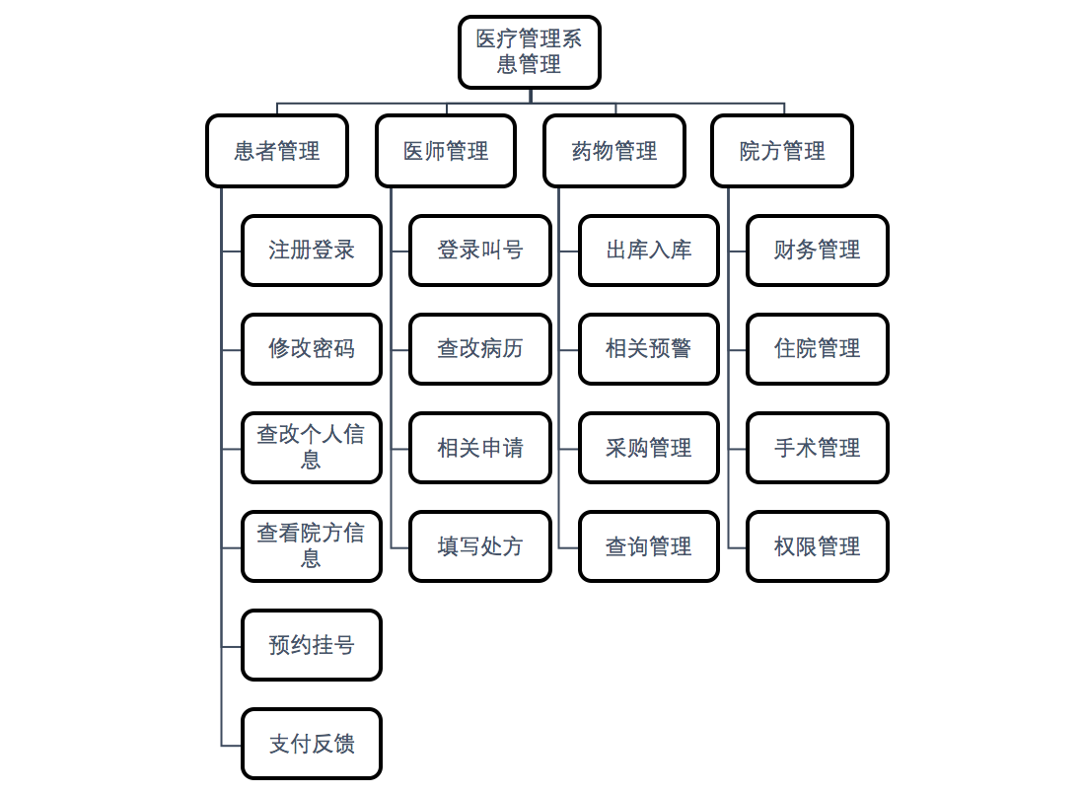
模块划分

Slide 6
团队成员

Slide 7
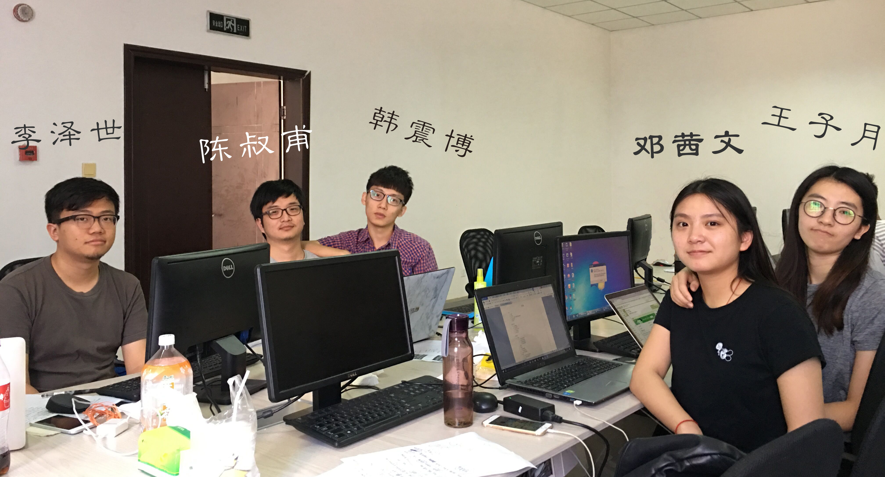
团队成员合照

Slide 8
团队成员分工
需求分析师
系统工程师
数据库设计师
数据库设计师
测试工程师
CM
项目经理
需求分析师
邓茜文
李泽世
韩震博
陈叔甫
王子月
系统分析师
系统工程师
需求分析师
系统工程师
测试工程师
MA

Slide 9
成果展示

Slide 10
患者管理模块

Slide 11
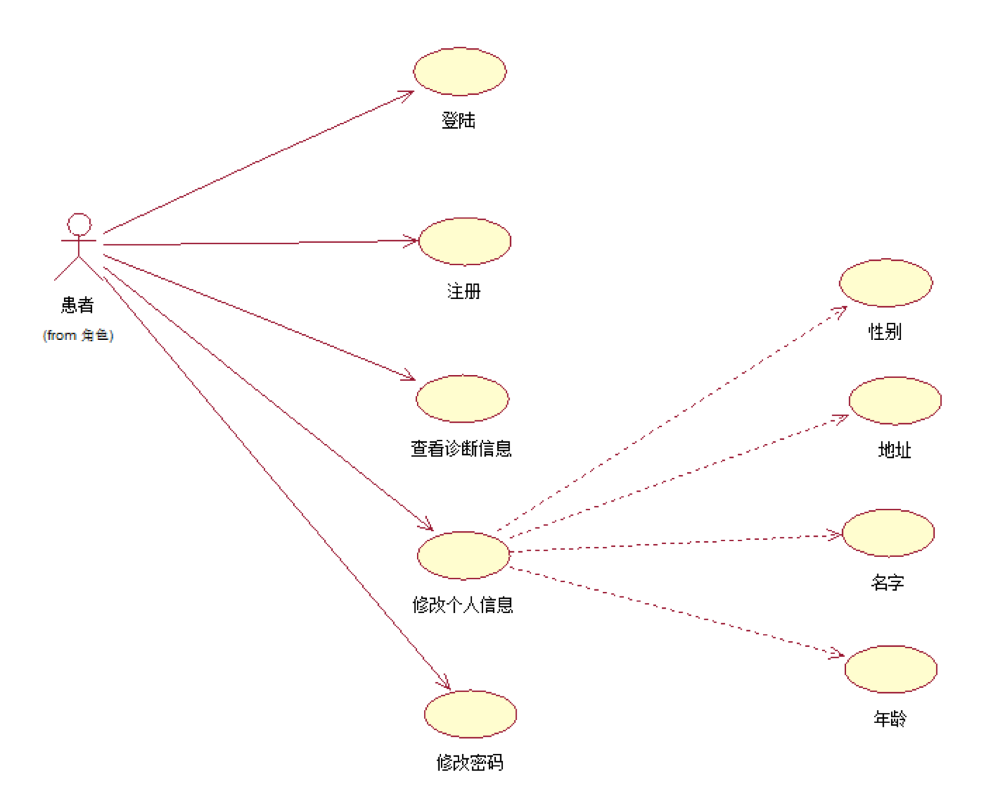
患者管理模块
个人信息管理模块
用例图

Slide 12
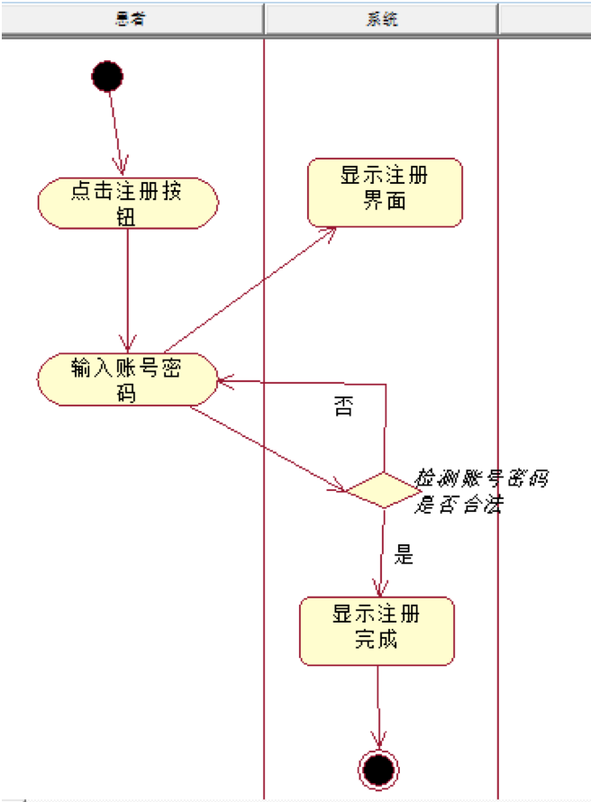
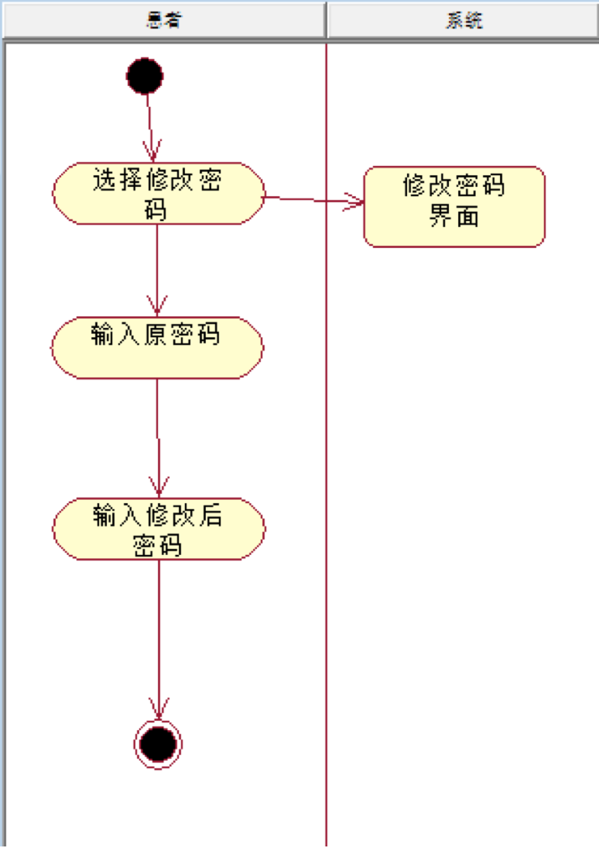
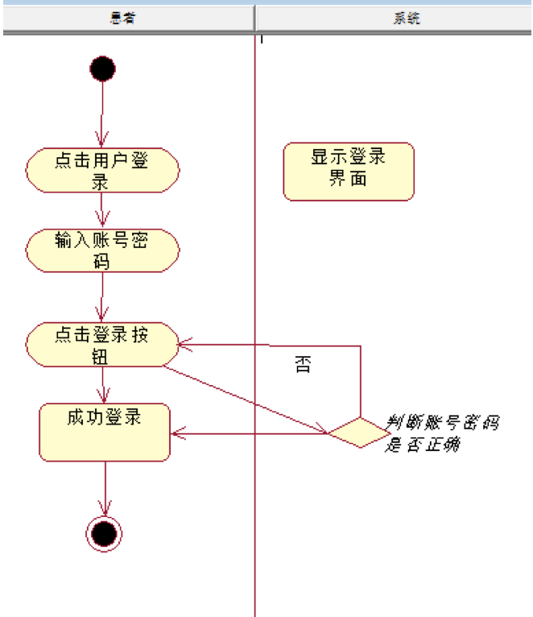
个人信息管理模块
活动图

Slide 13
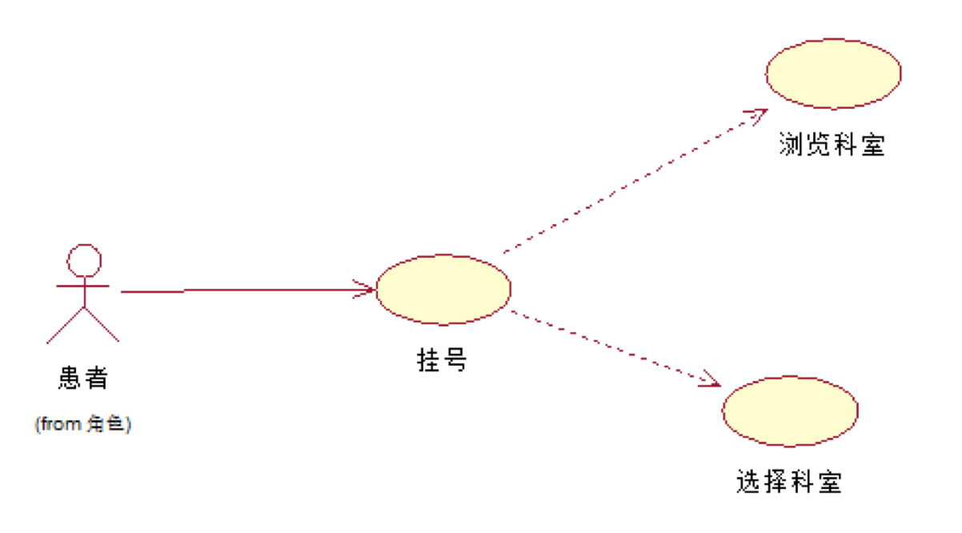
患者管理模块
挂号模块
用例图

Slide 14
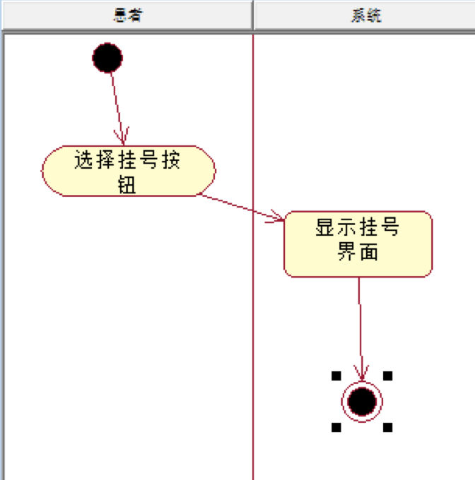
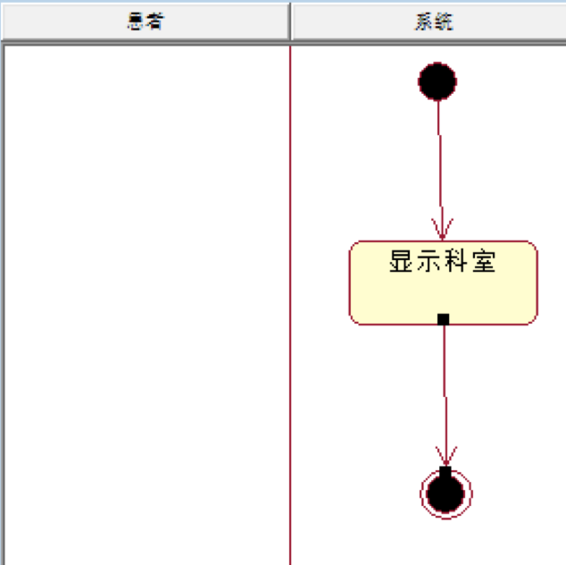
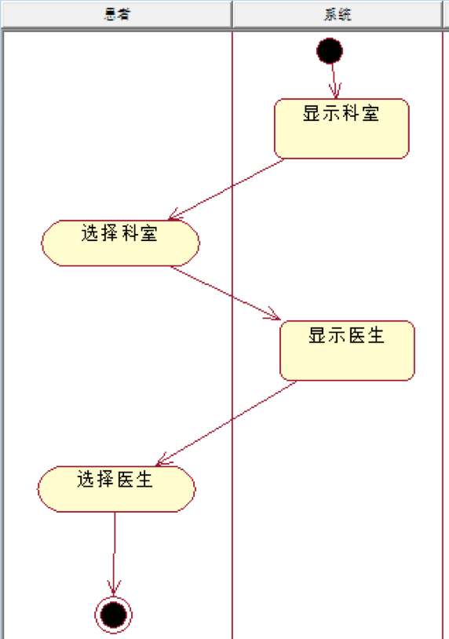
挂号模块
活动图

Slide 15
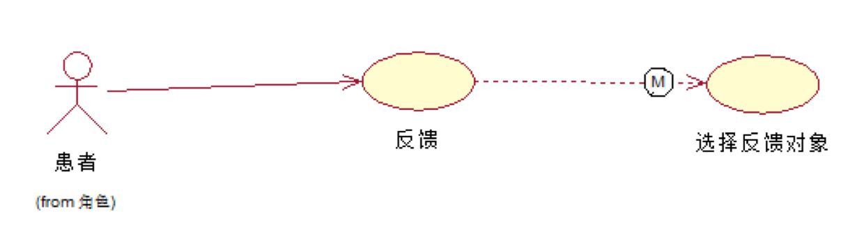
患者管理模块
反馈模块
用例图

Slide 16
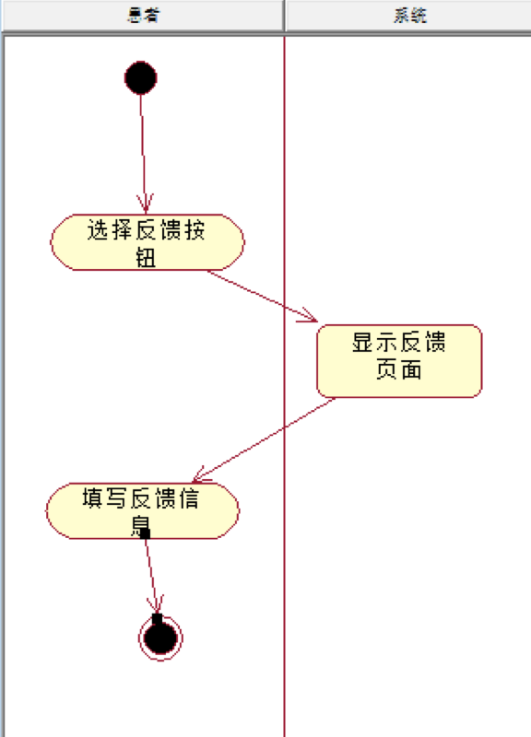
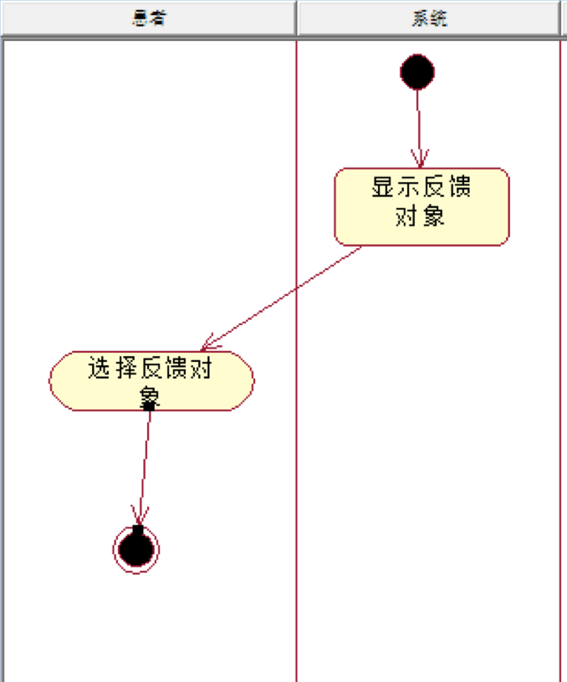
反馈模块
活动图

Slide 17
医师管理模块

Slide 18
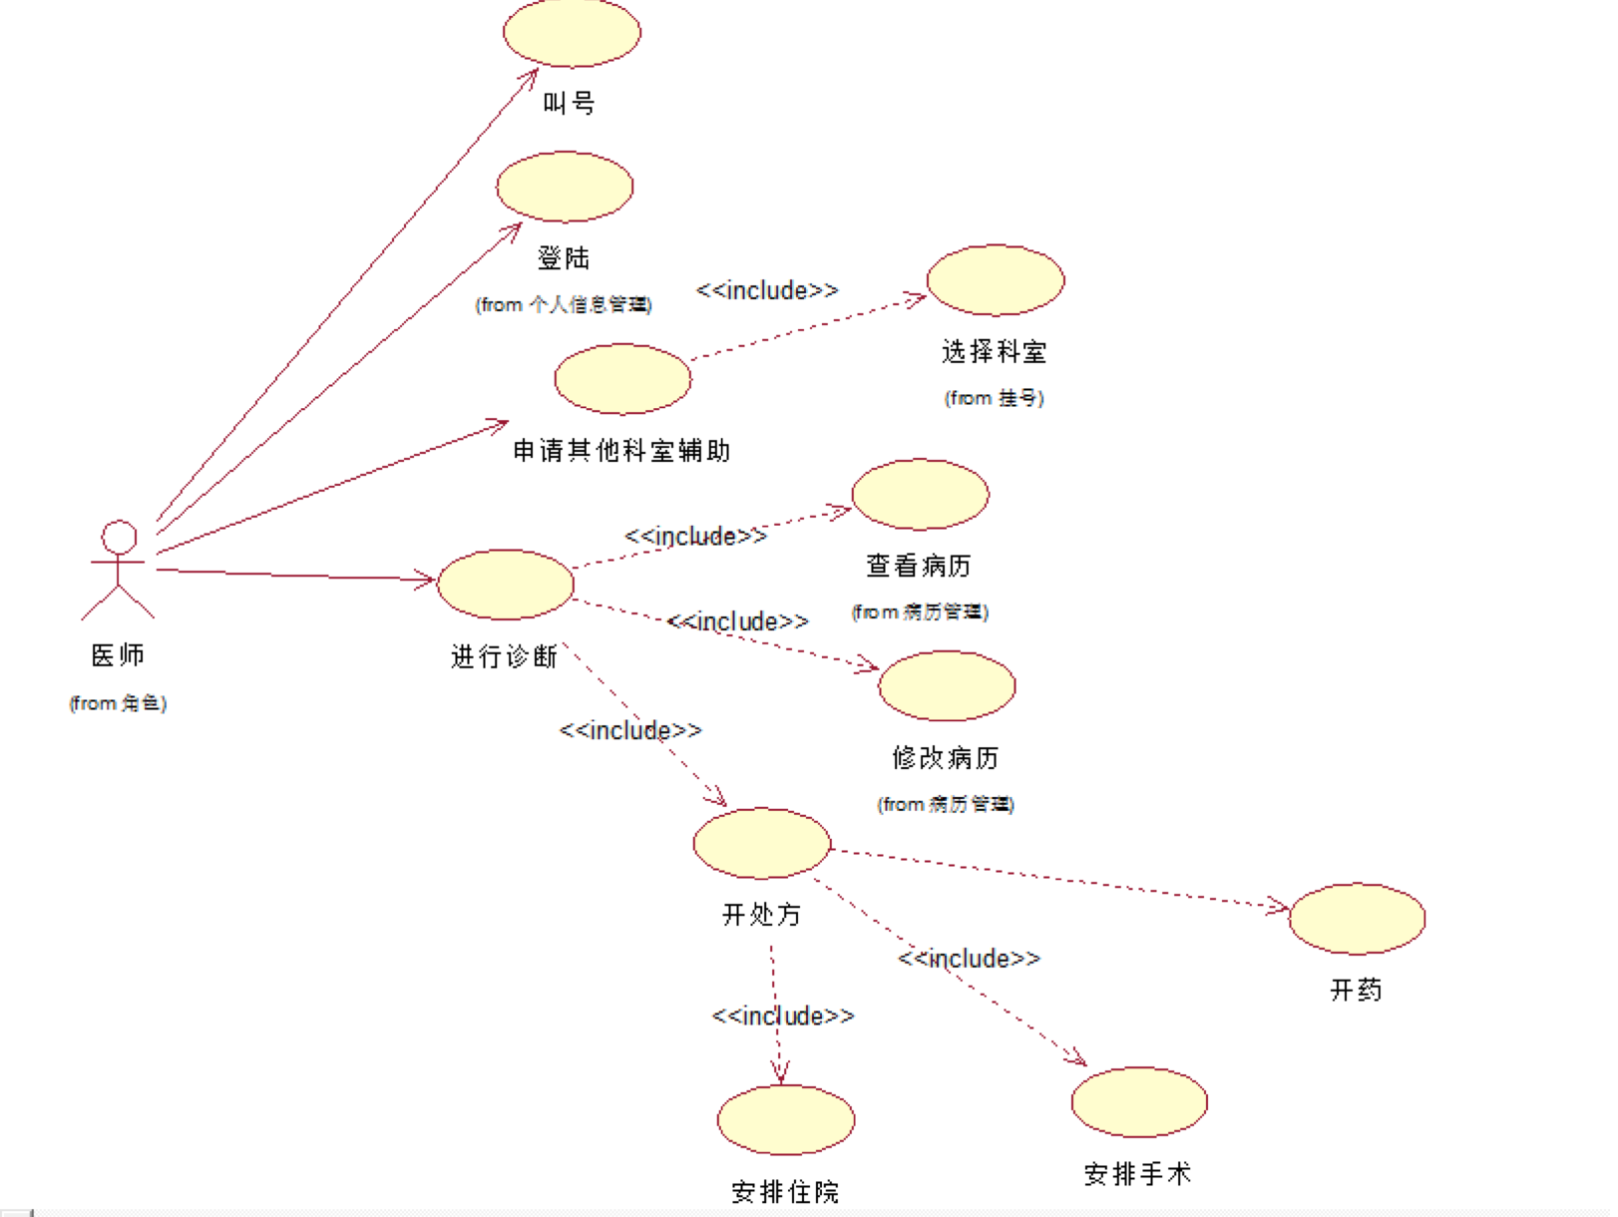
医师管理模块
门诊模块
用例图

Slide 19
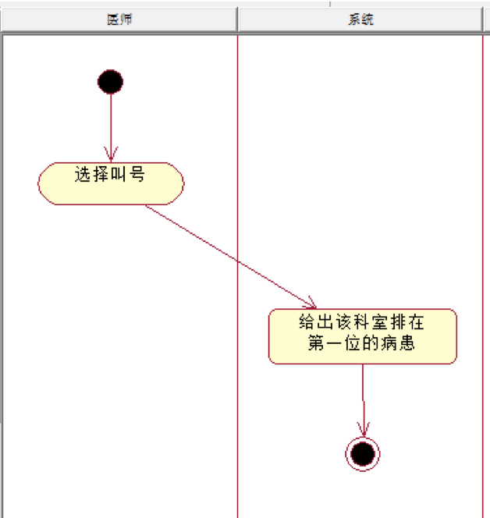
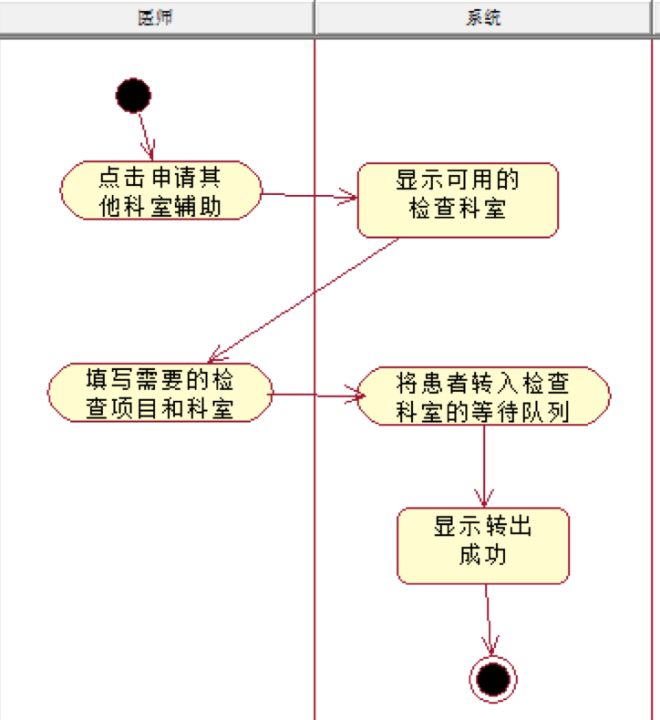
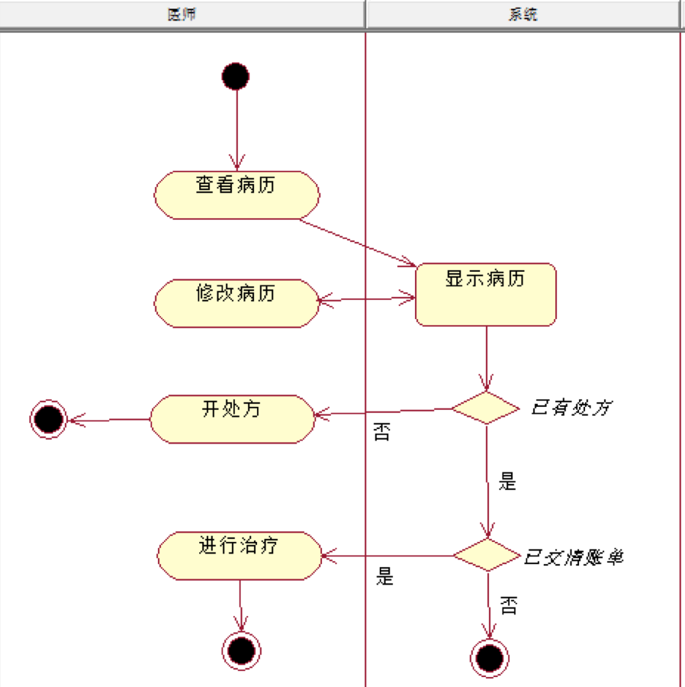
门诊模块
活动图

Slide 20
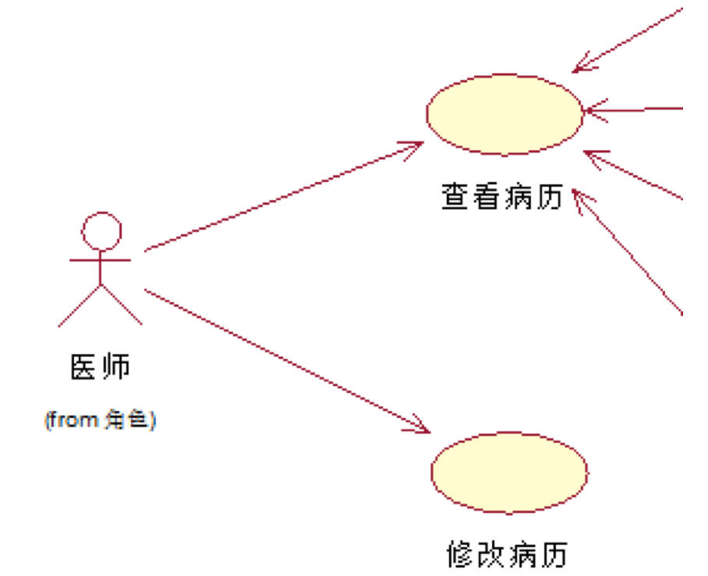
医师管理模块
病历模块
用例图

Slide 21
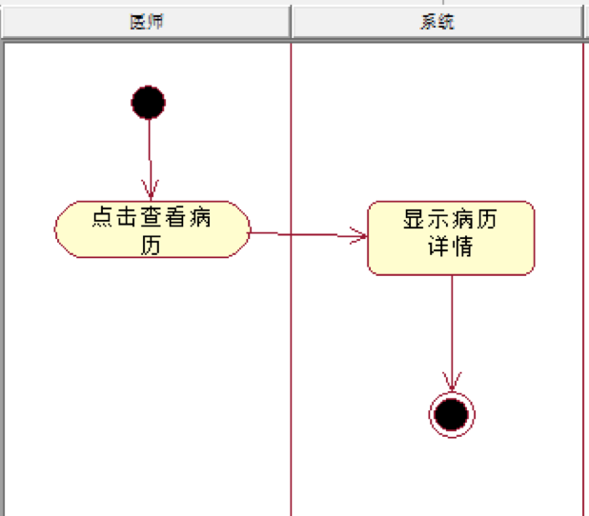
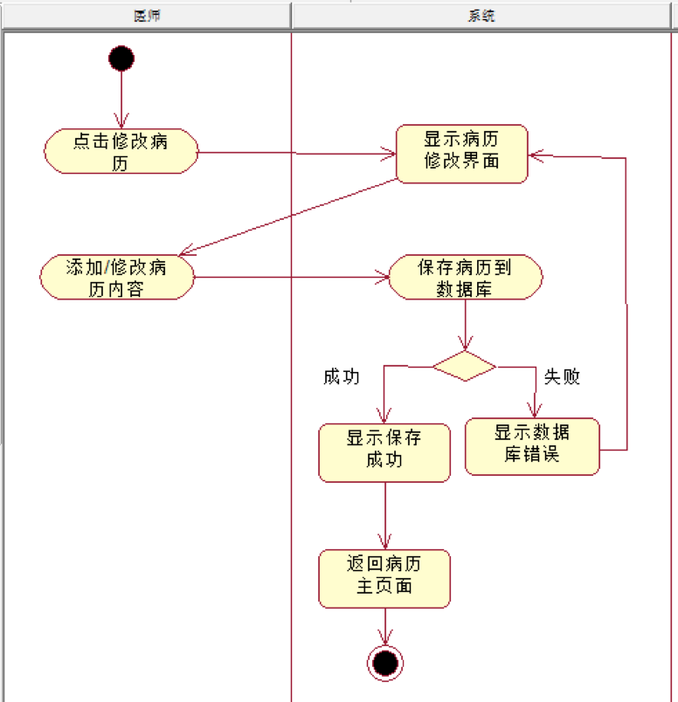
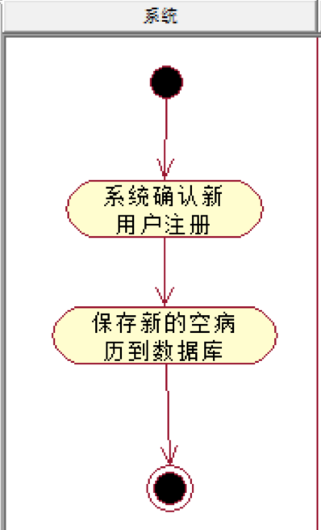
病历模块
活动图

Slide 22
药物管理模块

Slide 23
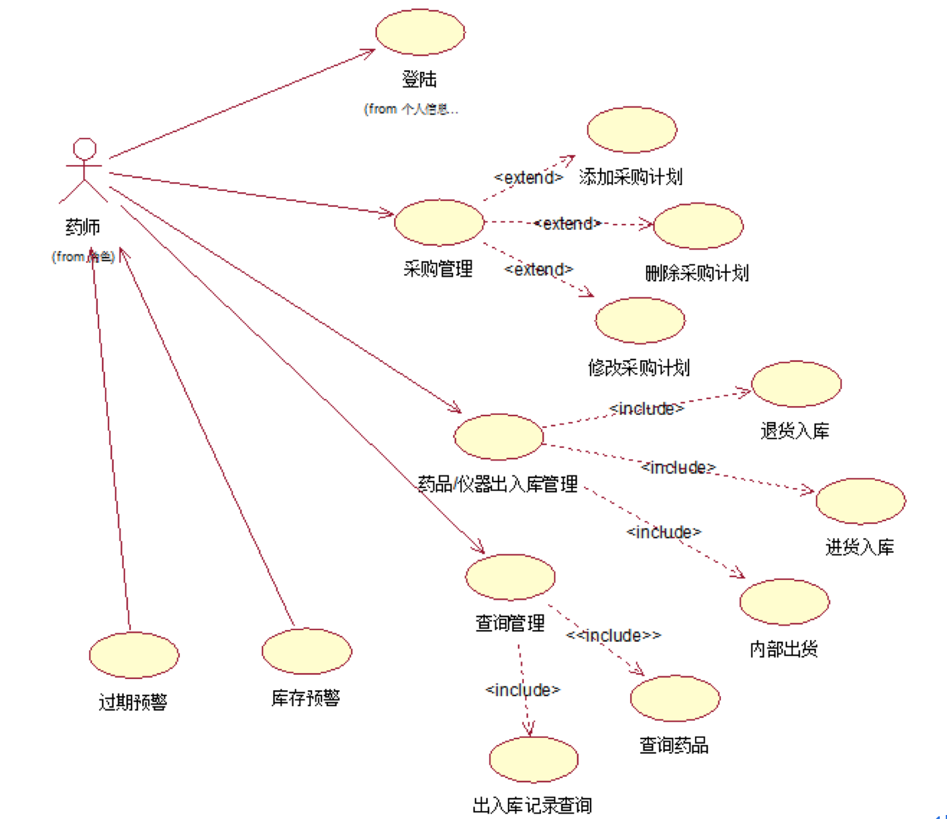
药物管理模块
用例图

Slide 24
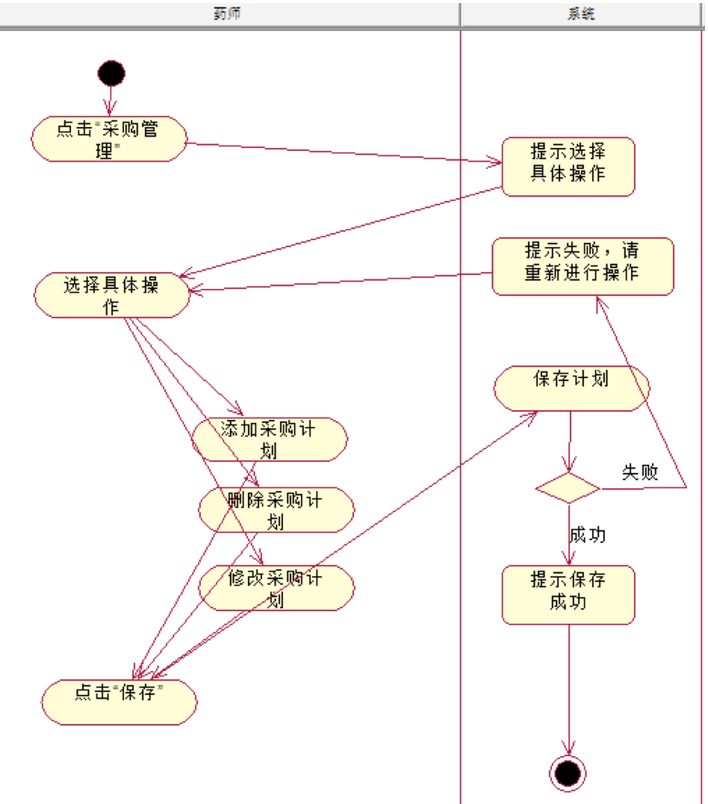
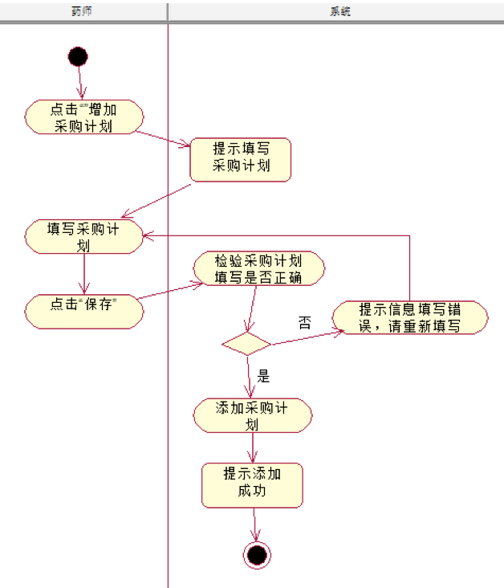
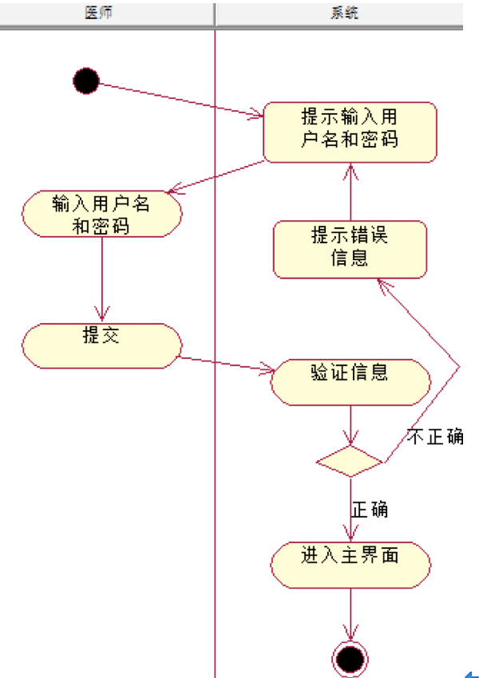
药物管理模块
活动图

Slide 25
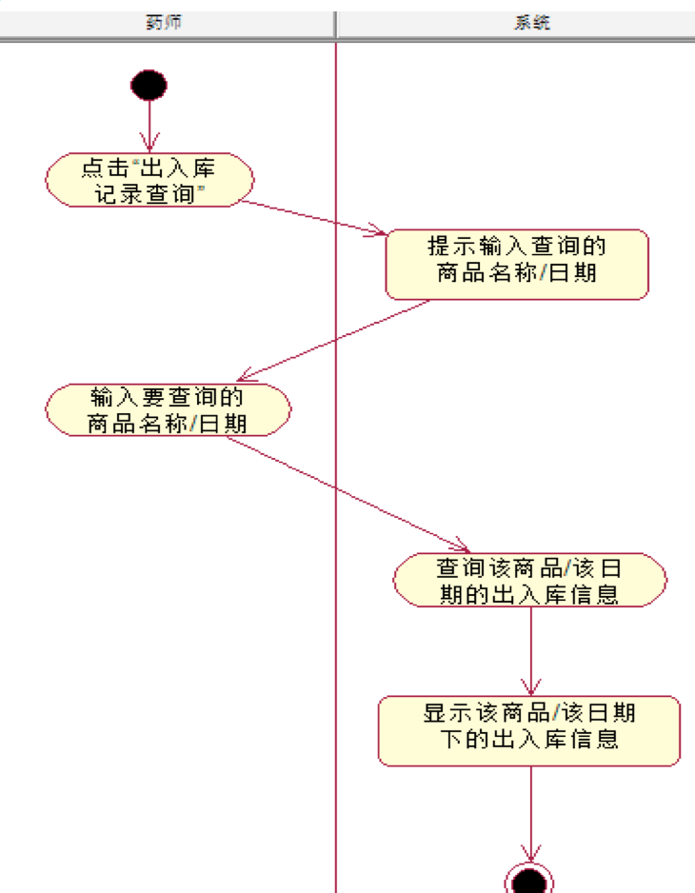
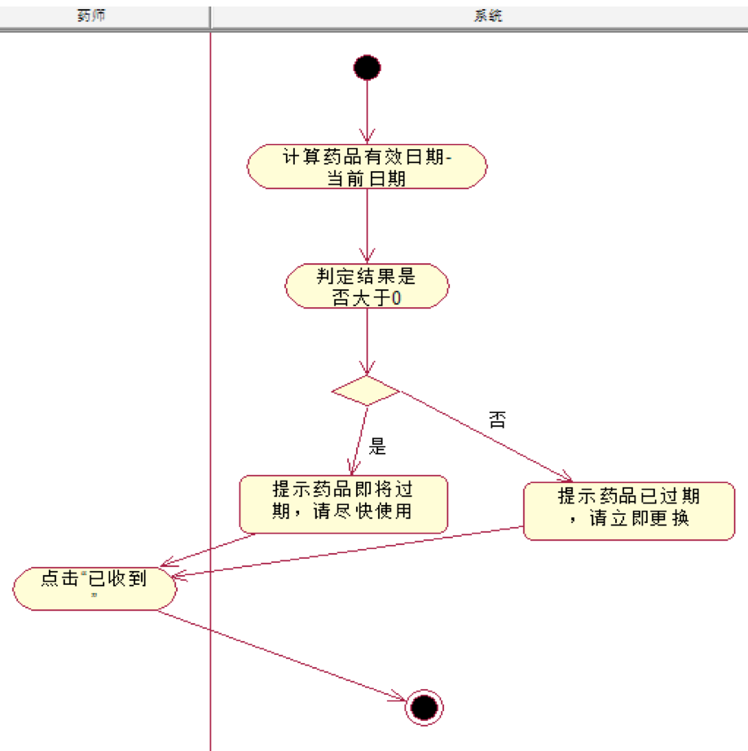
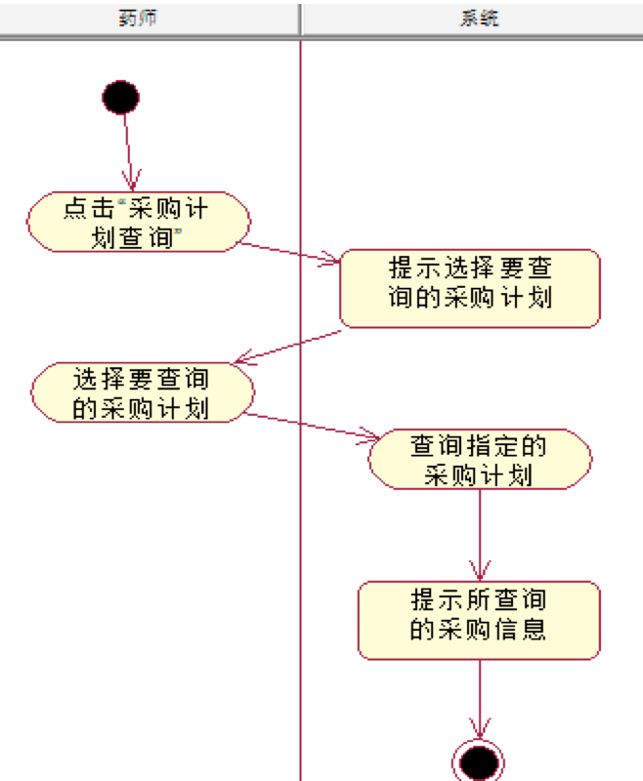
药物管理模块
活动图

Slide 26
院方管理模块

Slide 27
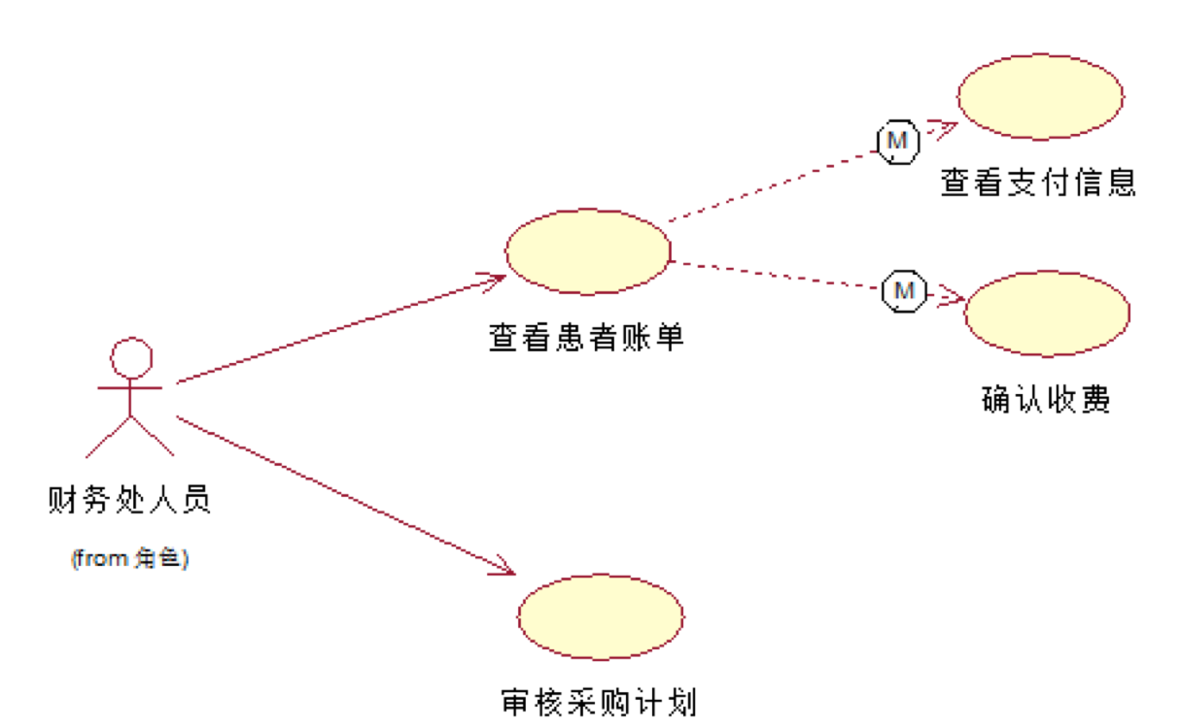
院方管理模块
财务管理模块
用例图

Slide 28
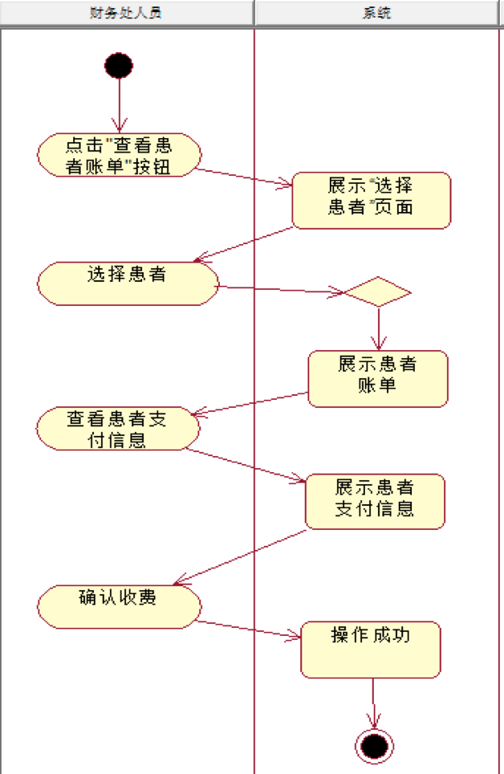
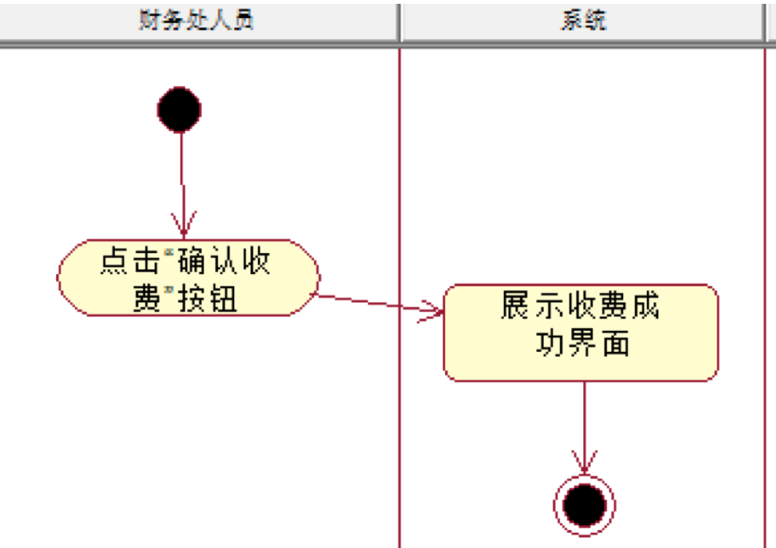
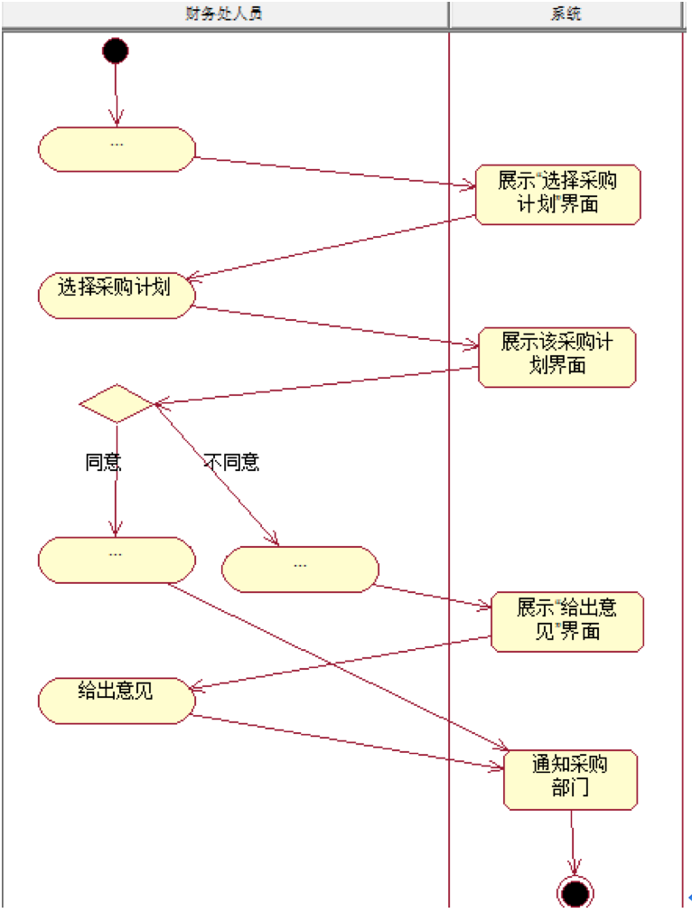
财务管理模块
活动图

Slide 29
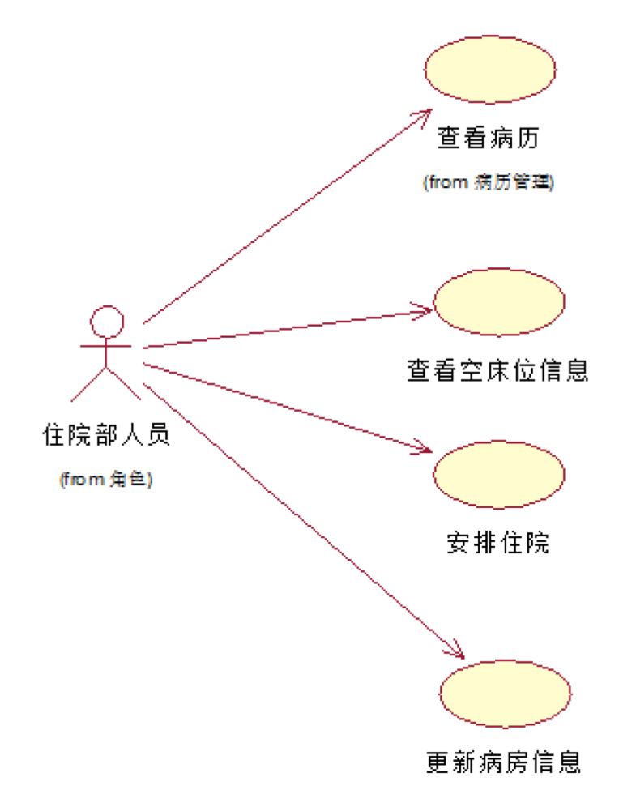
院方管理模块
住院管理模块
用例图

Slide 30
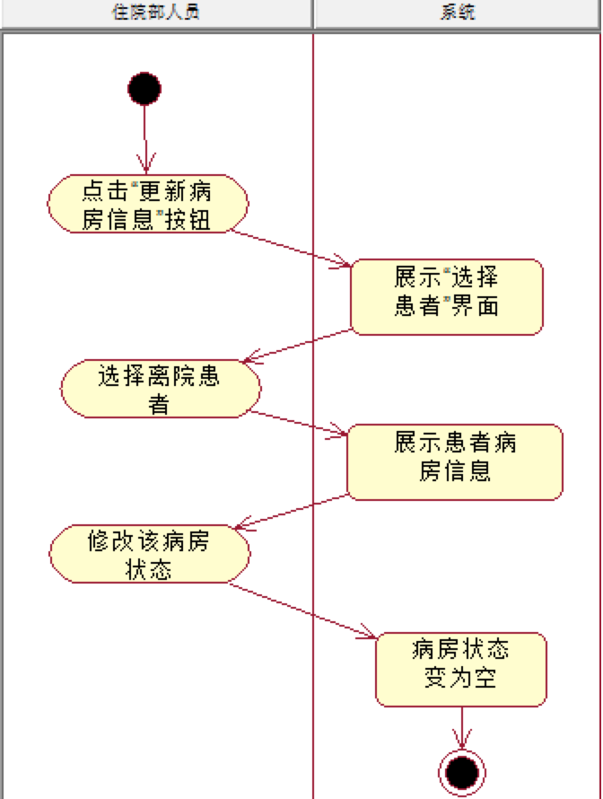
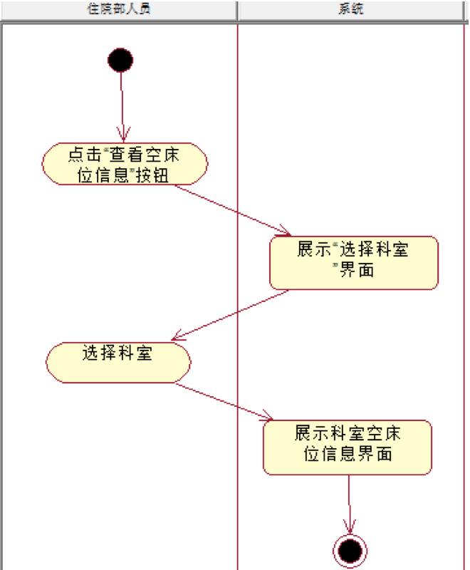
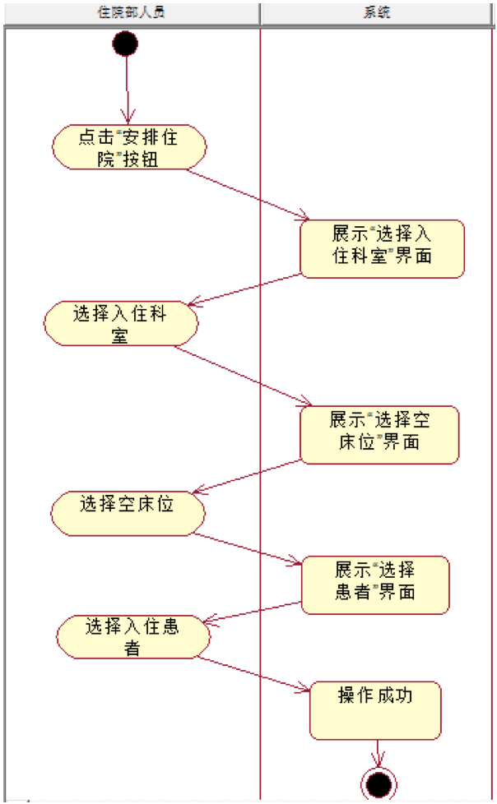
住院管理模块
活动图

Slide 31
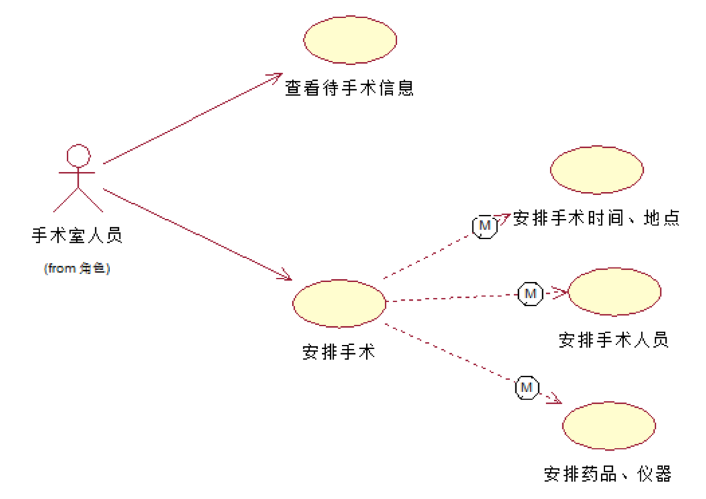
院方管理模块
手术管理模块
用例图

Slide 32
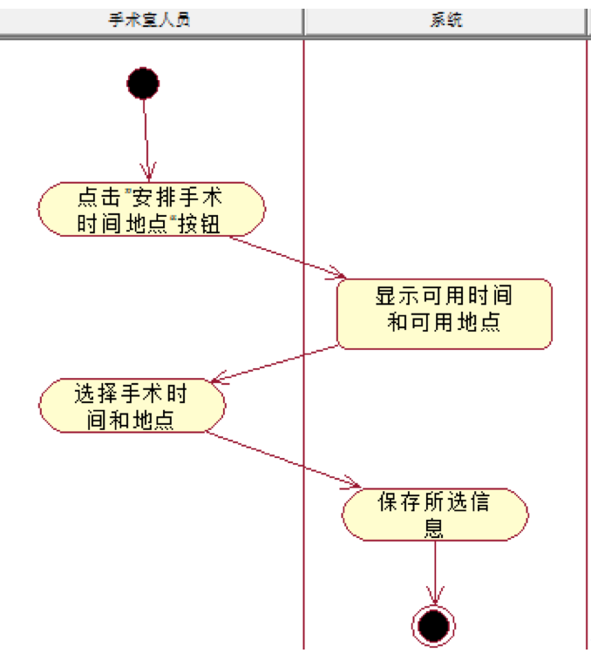
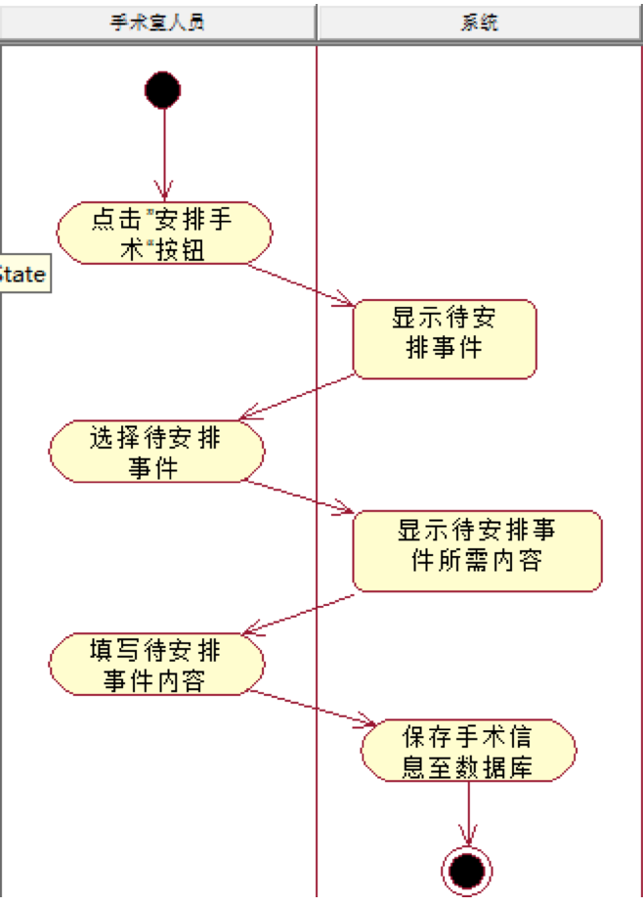
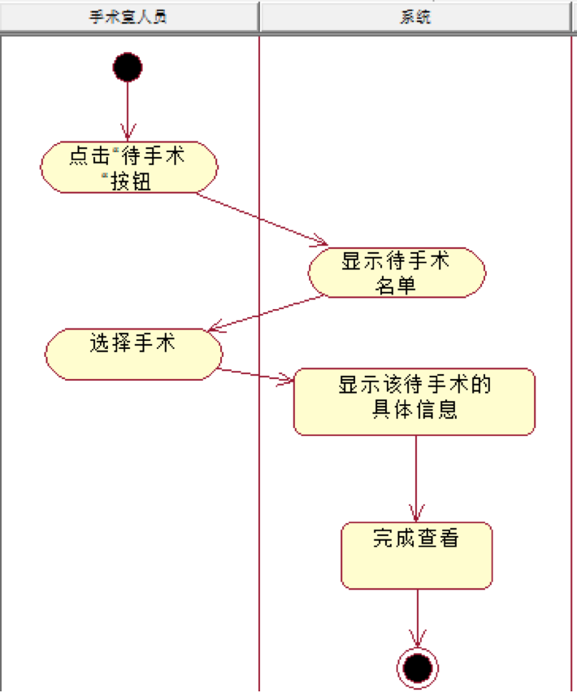
手术管理模块
活动图

Slide 33
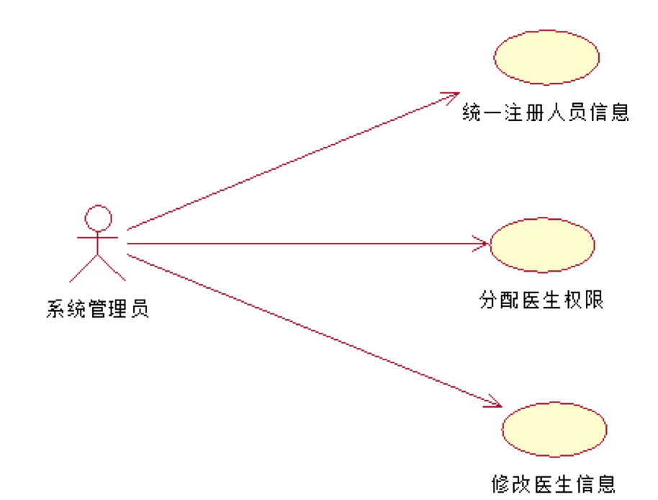
院方管理模块
系统管理模块
用例图

Slide 34
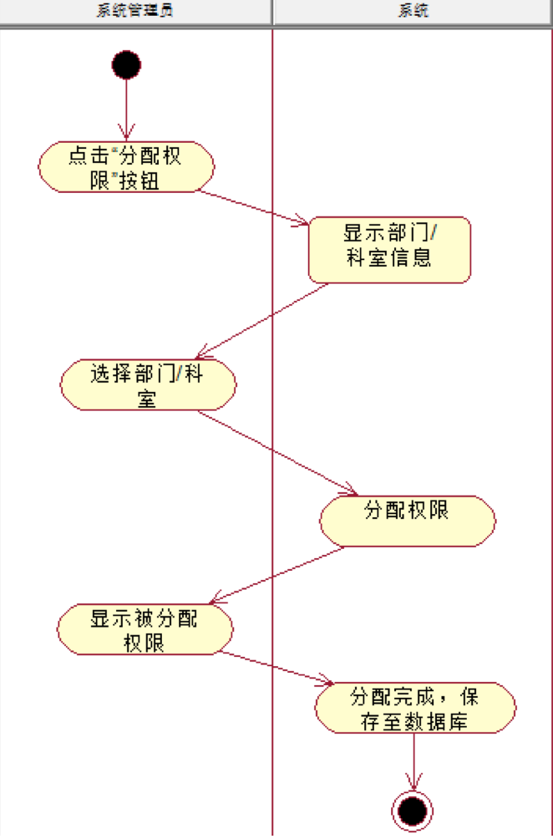
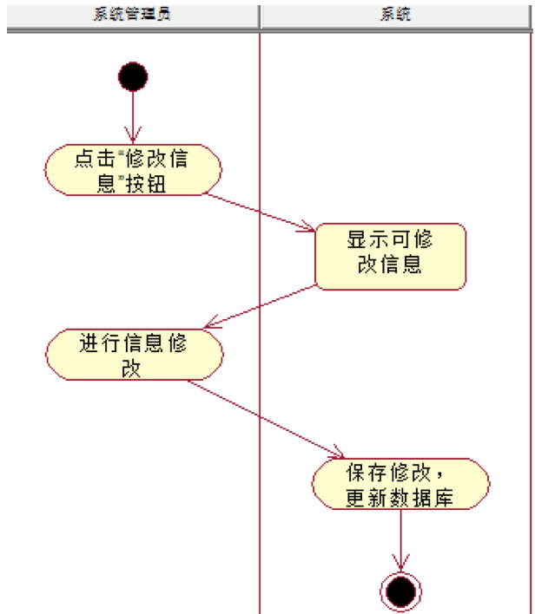
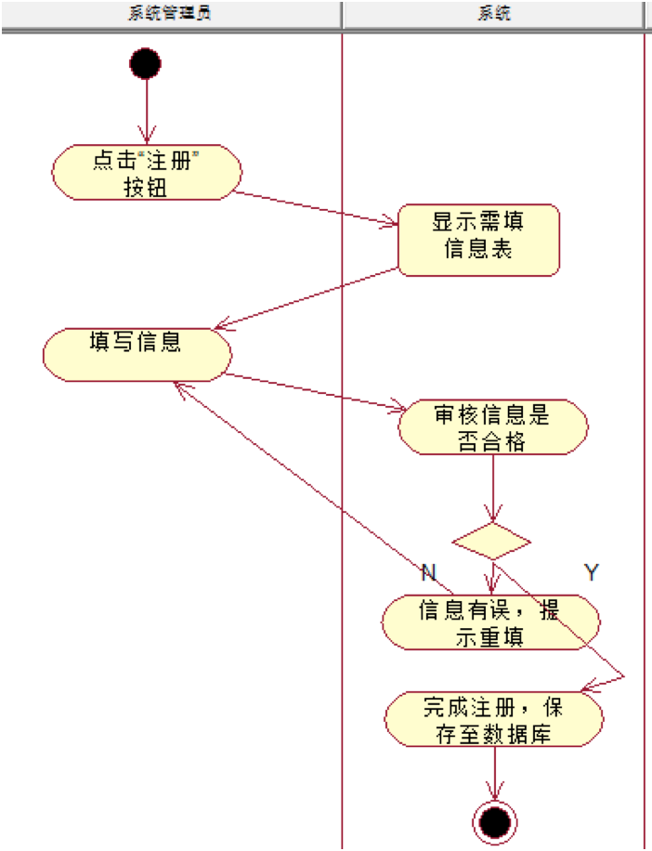
系统管理模块
活动图

Slide 35
界面原型演示

Slide 36
总结计划

Slide 37
问题&解决
Q：对医疗行业不够了解。
A：查阅资料，深入了解医院运作模式与用户需求。
Q：前期需求不明确，导致原型设计的时候和需求不一致。
A：团队及时进行讨论修改，明确需求。

Slide 38
问题&解决
Q：写软件实现规约时，发现有些活动图不完整。
A：定时保存，充分利用版本控制软件，完善用例图和活动图
Q：时间短，有的功能实现起来有些困难。
A：给功能设置优先级，优先实现最重要的功能，每个人都要学习相关技术。

Slide 39
下阶段计划
设计阶段
编码阶段
测试阶段
完成前端、数据库、系统架构设计
完成项目整体编码以及前后端的联调
根据实际项目成果，修改测试计划和测试用例，并完成测试

Slide 40
以 上

